Slide 1
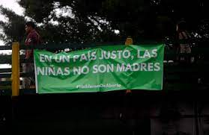
Salud y los derechos reproductivos de menores de 15 años con embarazos no intencionalesLa
Modelo de articulación del sistema de salud en respuesta al embarazo en menores de 15 años, en el marco del derecho a la interrupción del embarazo en la provincia de Buenos Aires.
Mara M. Monteagudo
Dirección de Salud Sexual
Ministerio de Salud de La Provincia de Buenos Aires
21/7/2021
21 de julio de 2021
Notes:
Mara

Slide 2
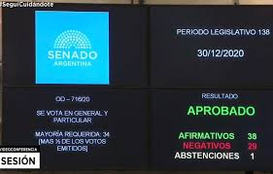
En Argentina
Ley de IVE: 27.610

Slide 3
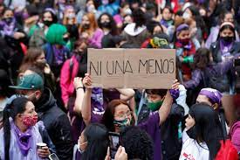
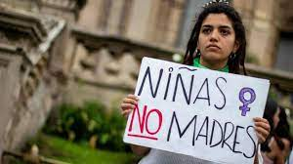
En Argentina

Slide 4
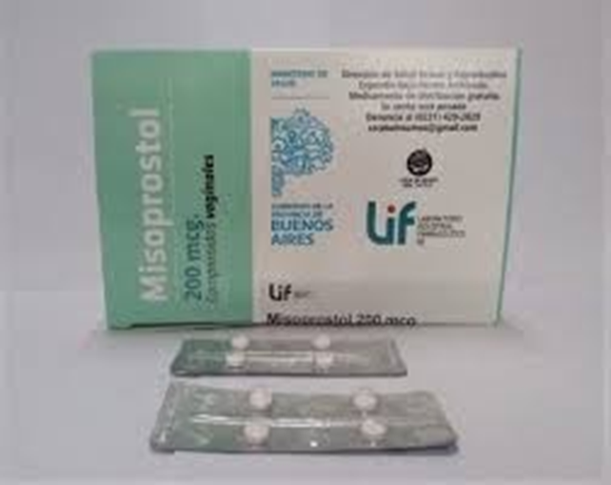
En La Provincia de Buenos Ares
Prioridades y urgencias. Interrupción Legal del Embarazo
EQUIDAD = Generar condiciones materiales y simbólicas que garanticen el derecho a la salud (acceso y calidad)
Notes:
mara

Slide 5
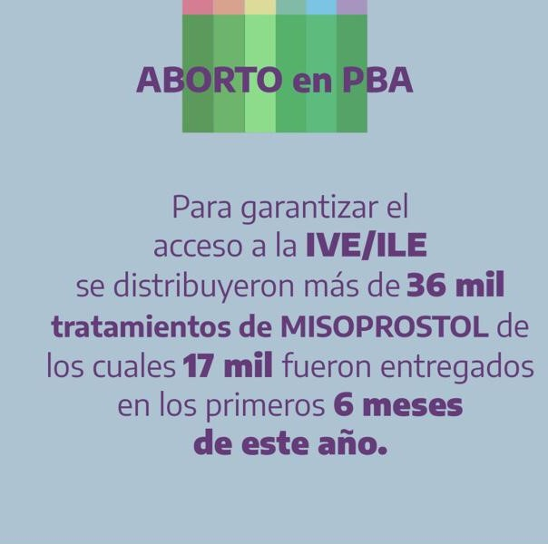
Notes:
revisión crítica de prácticas establecidas y reproducidas

Slide 6
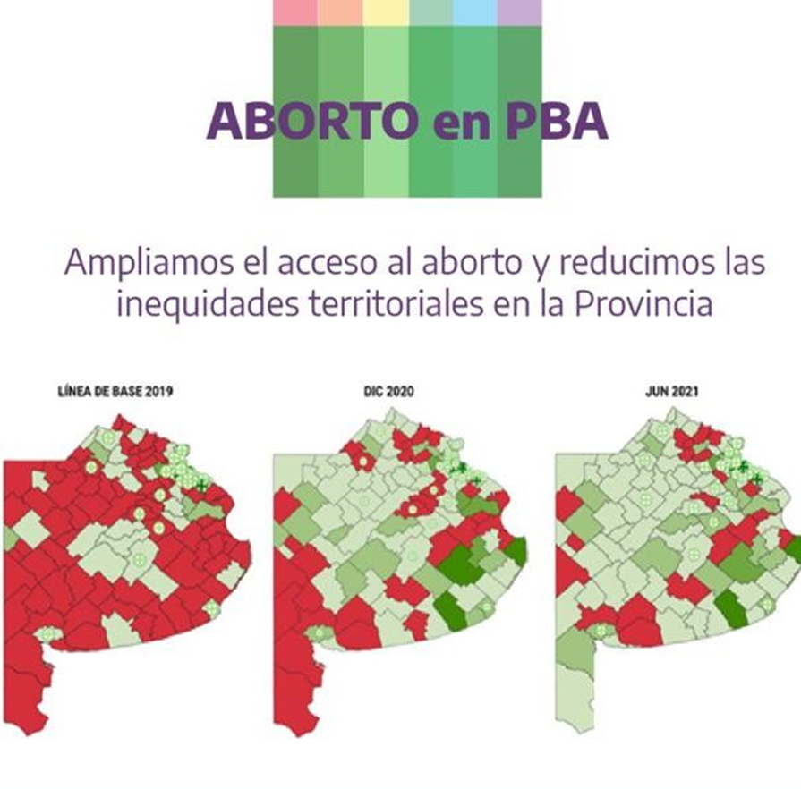

Slide 7
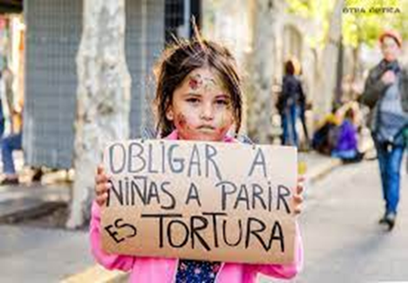
EMBARAZO EN MENORES DE 15 AÑOS
Línea Priorizada de la Dirección de Equidad de género en Salud
Notes:
La naturalización del embarazo en las niñas se apoya en estereotipos y mandatos de género condicionados por relaciones de dominación y valores patriarcales, que es necesario problematizar y desmontar.

Slide 8
Cambio del enfoque en salud
Constitución Nacional 1994
Argentina incluye en su constitución tratados internacionales
Convención sobre los Derechos del Niño (CDN)
Convención sobre la eliminación de todas las formas de discriminación contra la mujer (CEDAW)
Derechos Humanos

Slide 9
NNyA hasta los 18 años son titulares de todos los derechos consagrados, con particular énfasis los personalísimos que deben ser ejercidos sin discriminación en forma progresiva y en consonancia con su competencia. (Art. 2)

Slide 10
PERSPECTIVA DE DERECHOS
Los niños y adolescentes son sujetos de derecho, poseen los mismos derechos que los adultos y pueden ejercerlos, en consonancia con la evolución de sus facultades.

Slide 11
MARCO LEGAL
Convención de los Derechos del Niño
Constitución Nacional
Marco Normativo Nacional
Ley 26061 Protección integral de los Derechos de NNyA
Ley 26150 Educación Sexual Integral
Ley 24417 Protección contra la violencia Familiar
Ley 26364 Prevención y Sanción de la Trata de Personas
Marco Normativo Provincial
Ley 13298 Promoción y Protección de Derechos de NNyA
Ley 14508 Provincial de Educación Sexual Integral
Ley 12569 Violencia Familiar
Ley 12807 Prevención del Abuso Sexual contra Niños

Slide 12
Sistema de Protección de Derechos de NNyA
Ley de la Promoción y Protección Integral de los Derechos de los Niños- Ley 13.298 Decreto reglamentario 300/05: Órganos de aplicación del sistema de protección de la Provincia de Buenos Aires- Servicios Zonales y Locales
Medidas de Protección de Derechos. Políticas específicas, que conforman dirigidas a restituir los derechos vulnerados y la reparación de sus consecuencias por acción u omisión del estado, la sociedad o la familia o bien por la propia conducta del niño.
Medidas Especiales y Excepcionales: Aquellas que deben adoptarse cuando agotadas todas las posibilidades de implementar medidas de protección integral y por razones vinculadas al interés superior del niño, éste debe separarse temporal o permanentemente de su grupo familiar primario o de convivencia
Notes:
Mara

Slide 13
PRINCIPIOS RECTORES PARA EL TRABAJO CON ADOLESCENTES
Interés superior del niño
Cuando autoridades o adultos adopten decisiones con respecto a N/N/A deberán hacer aquello que sea mejor para su desarrollo y bienestar, en relación al respeto de sus derechos. Se aplica ante conflicto de derechos.
Autonomía Progresiva
Todos somos capaces y podemos ejercer nuestros derechos de manera directa, sin representación.
De acuerdo a nuestro momento de desarrollo individual necesitaremos más o menos acompañamiento (asistencia) para el ejercicio de los derechos.
Confidencialidad
Compromiso y deber de no divulgar nada de lo que emerge de la consulta (secreto médico)., Historia Clínica y Consentimiento Informado
Derechos sexuales y reproductivos:
Los/as adolescentes tienen derecho a acceder a toda la información sobre salud sexual y reproductiva incluyendo la orientación y provisión gratuita del Método Anticonceptivo que elijan, prevención de enfermedades de transmisión sexual y VIH sida.

Slide 14
Responsabilidad Parental
El rol que tienen quienes rodean a NNyA es de acompañamiento y guía para la toma de decisiones sobre sus propios asuntos con la información adecuada.
Se trata de acompañar y no de sustituir.
Es dinámica: a menor edad mayor necesidad de acompañamiento y viceversa.
Se amplía la red de personas que pueden asumir estas responsabilidades: en principio los padres pero puede participar como alternativa la familia extendida, personas de confianza, la comunidad y las instituciones (de protección de derechos de NNyA)
Los padres o tutores no pueden oponerse a que los niños/as o jóvenes reciban información y/o tratamientos médicos

Slide 15
EMBARAZO FORZADO
El embarazo forzado se produce cuando una niña queda embarazada sin haberlo buscado/ deseado, o cuando se le niega, dificulta, demora u obstaculiza la interrupción del embarazo. Puede ser producto de una violación o de una relación sexual consensuada por la niña no conociendo las consecuencias o, cuando conociéndolas, no pudo prevenirlas.
Notes:
15% a 20% de planificación, supone generalmente, una ausencia de poder de control y decisión por parte de la NyA. Frecuentemente son producto de relaciones con algún tipo de desigualdad de poder, o sin que las adolescentes puedan analizar o prever sus consecuencias o tener plena autonomía para su consentimiento aún siendo vínculos simétricos en cuanto a la edad. Aún en casos de relaciones sexuales consentidas, se puede hablar de un “embarazo infantil forzado” (Chiarotti, 2016).

Slide 16
EMBARAZO EN LA ADOLESCENCIA
La maternidad en la adolescencia se presenta en contextos socioeconómicos con alta desigualdad. Atravesada por múltiples vulnerabilidades .
Diferentes determinantes en Adolescencia temprana (10-14 ) y tardía (15-19)
7 de 10 madres jóvenes pertenecen a hogares con menores ingresos
La maternidad durante la adolescencia es un indicador de inequidad.
Ausencia de poder de control y decisión por parte de la NyA. Violencia Sexual
Alto riesgo para su salud integral. Alto riesgo perinatal. Alto riesgo psicosocial.
Notes:
Esta situación podría reflejar la desigualdad en las relaciones de género y en la sexualidad, en los roles esperados para mujeres y varones y en las oportunidades de desarrollo personal.

Slide 17
RIESGO PARA LA SALUD
Mortalidad cuadruplicada: Preeclampsia- eclampsia, anemia, hemorragias posparto, endometritis puerperal
Diagnostico tardío. Control prenatal tardío y deficiente.
Barreras de acceso a ILE/IVE. : aborto inseguro. Compromiso de la salud mental x maternidad forzada.
Alto riesgo perinatal: RNBP. Prematurez

Slide 18
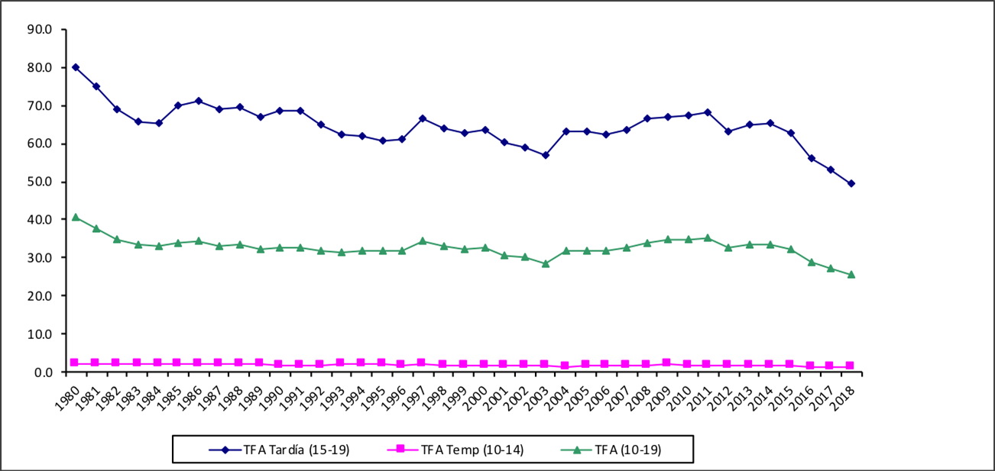
Tasa de fecundidad adolescente temprana, global y tardía 1980-2018
Notes:
Mara

Slide 19
Tasa de fecundidad adolescente global de PBA 2008-2019
* Construcción propia en base a datos de Boletín de Indicadores de Salud para la población adolescente de 10 a 19 años de Argentina.2019
Notes:
Mara

Slide 20
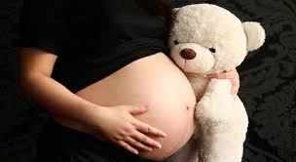
El porcentaje de nacidos vivos de adolescentes (≤ 19 años) se ha mantenido estable en torno al 15% (DEIS). En los últimos años parece consolidarse una tendencia descendente.
ARGENTINA : 71.741. (11.7%)
PBA: 23.195 (10,6%)
2019
Nacidos vivos
Niñas 10 a 14 años
Nacidos vivos
Niñas 15 a 19 años
448
22.747
Aglomerado del Gran Bs.As
Aglomerado del Gran Bs.As.
313
15.996
Tasa de FAT:
O,7/1000 NV
Tasa de FAT:
35,7/1000 NV
En el 2019, del total de embarazos registrados en PBA en adolescentes de hasta 15 años, el 83% fueron no planificados (SIP PBA:2019).
De ese porcentaje, el 78;7% no usaba ningún método anticonceptivo (SIP PBA:2019).

Slide 21
Embarazo en menores de 15 es “pequeño” en número pero profundamente preocupante.

Slide 22
MESA NIÑAS NO MADRES
Esta Mesa, al adoptar el nombre de Niñas no Madres, por un lado recupera una demanda social reconociendo el recorrido del movimiento de mujeres para el ejercicio de los derechos sexuales y (no) reproductivos y, por otro, sostiene que la niñez y la maternidad son excluyentes.
Notes:
15% a 20% de planificación, supone generalmente, una ausencia de poder de control y decisión por parte de la NyA. Frecuentemente son producto de relaciones con algún tipo de desigualdad de poder, o sin que las adolescentes puedan analizar o prever sus consecuencias o tener plena autonomía para su consentimiento aún siendo vínculos simétricos en cuanto a la edad. Aún en casos de relaciones sexuales consentidas, se puede hablar de un “embarazo infantil forzado” (Chiarotti, 2016).

Slide 23
OBJETIVO GENERAL
Crear una instancia de articulación en el Ministerio de Salud de PBA que permita abordajes y respuestas integrales ante las situaciones de embarazos forzados en la adolescencia temprana.
Notes:
Mara

Slide 24
OBJETIVOS ESPECÍFICOS
Instituir a la mesa como instrumento de orientación y acompañamiento para el abordaje integral de situaciones de alta complejidad.
Generar acciones para la implementación de protocolos y guías de actuación nacionales y provinciales vinculados a la problemática de niñas y adolescentes menores de 15 años embarazadas.
Generar los lineamientos para desarrollar procesos de formación y capacitación de las/los agentes involucradas/ os.
Fortalecer las políticas públicas en la materia como un órgano de apoyo a los dispositivos territoriales.
Implementar un Sistema de Información y Registro sobre NNyA menores de 15 años embarazadas que residan en PBA.
Desarrollar estrategias de sensibilización y de comunicación social para la toma de conciencia para la prevención e identificación temprana del embarazo forzado en niñas menores de 15 años.
Notes:
mara/ Cynthia

Slide 25
MESA NIÑAS NO MADRES
Cada uno de los sectores institucionales debe asumir un rol activo atendiendo a sus competencias dado que las respuestas de un solo sector no son suficientes. Se requiere la coordinación corresponsable con otros ámbitos institucionales. .
Cualquiera sea la circunstancia y quienes intervengan en el momento inicial, se debe poner en marcha el circuito para una atención integral, lo que implica interinstitucionalidad e intersectorialidad.
Notes:
mara

Slide 26
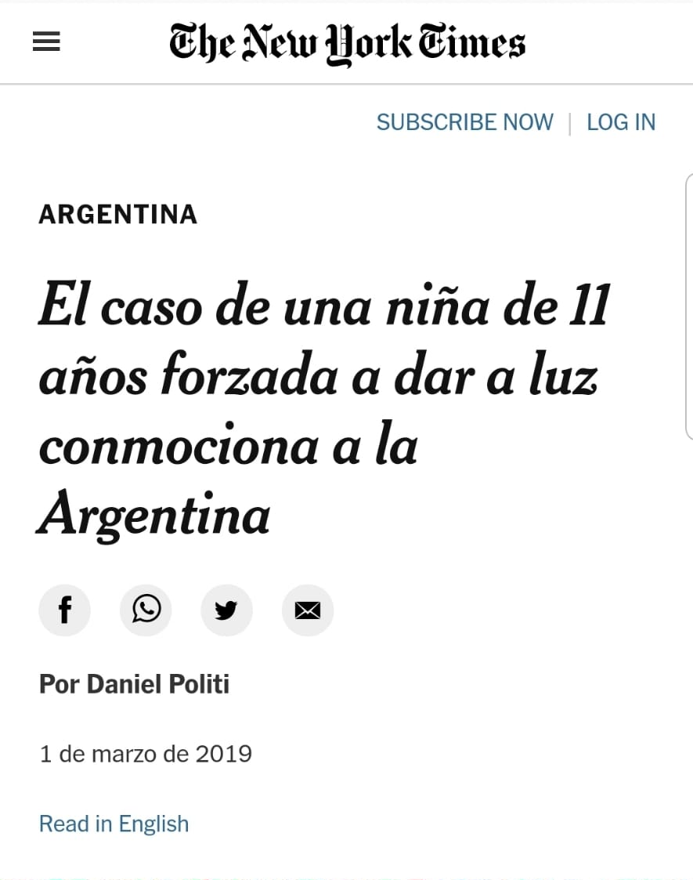
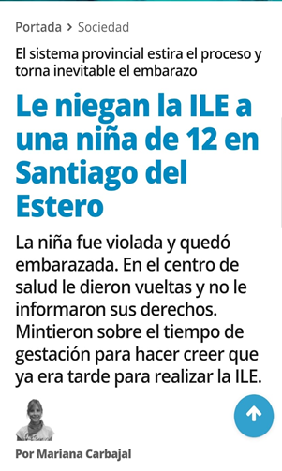
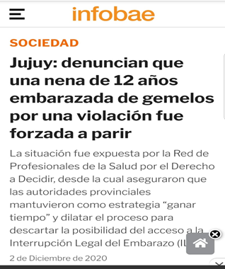
NATURALIZACIÓN DE LA MATERNIDAD
“El arraigo incuestionable de la maternidad como destino del género femenino, facilita que en el campo sanitario se evite computar debidamente el revés de la trama patriarcal que son las particularidades que depara una gestación en la vida de cualquier persona y con mayor gravedad en niñas y adolescentes”.(Deza y Álvarez, 2019).
Es importante problematizar el concepto de riesgo, donde la condición normalizada de la maternidad no sólo invisibiliza el impacto que provoca un embarazo forzado sobre la salud mental y futuro de estas niñas, sino que además minimiza la evidencia científica existente en cuanto a la morbimortalidad que presenta el embarazo
en menores de 15 años.
Notes:
revisión crítica de prácticas establecidas y reproducidas

Slide 27
EMBARAZO FORZADO
El embarazo en estas circunstancias es producto de violencia sexual y es forzado.
Cada vez que el sistema de salud contribuye a que las niñas transiten una maternidad no deseada, las expone a una situación de vulnerabilidad e inequidad en cuanto a sus posibilidades.
Notes:
La naturalización del embarazo en las niñas se apoya en estereotipos y mandatos de género condicionados por relaciones de dominación y valores patriarcales, que es necesario problematizar y desmontar.

Slide 28
JUSTIFICACIÓN DE LA ESTRATEGIA
Ausencia de abordaje específico diferenciado en los Servicios de Salud Heterogeneidad dentro del rango 10-14.Naturalización. Ausencia de la voz de la niña.
Déficit en la detección/ pesquisa de violencia sexual y en el abordaje multisectorial e integral de las situaciones con perspectiva de género y corresponsable.
Desconocimiento del rol del sistema de protección de derechos. Intervenciones desarticuladas . Revictimización.
Ausencia de registro.
Heterogeneidades en la consejería Integral. Opciones frente al embarazo forzado. Posibilidad de no Maternar. Acceso a IVE/ILE
Rol de la Región Sanitaria
Notes:
meli

Slide 29
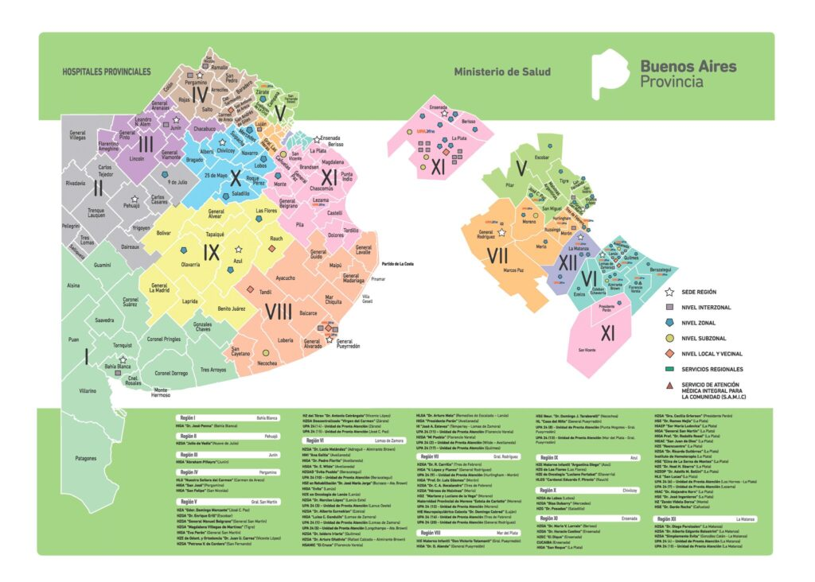
reRegiones Sanitarias
Notes:
Esta situación podría reflejar la desigualdad en las relaciones de género y en la sexualidad, en los roles esperados para mujeres y varones y en las oportunidades de desarrollo personal.

Slide 30
ESTRATEGIA
Cada situación de embarazo en menores de 15 años es de notificación obligatoria (Google- form)
Cada situación activa a referente- efector con el objetivo de recabar información inicial imprescindible de la situación, promoviendo la conformación de equipos interdisciplinarios e interinstitucionales.
EL OBJETIVO ES:
a) Registro.
b) Seguimiento integral.
c) Articulación con el MSPBA que permita el abordaje integral de
situaciones de alta complejidad.
Notes:
meli

Slide 31
Situaciones
Red de atención sanitaria
Articulación con
Sistema de Protección de Derechos
Acompañamiento por la MESA
Región Sanitaria
Articulación para
seguimiento integral
EVALUAR
Formulario
Efector
Notes:
Meli Presentar a Emilia y Ana para seguimiento

Slide 32
Embarazos en menores de 15 años
Frente a la RECEPCIÓN de un embarazo en menores de 15 años:
Garantizar la voz de la NIÑA
No se debe asumir el deseo de maternar
No se debe asumir una relación sexual consentida
No se debe convocar a familiar sin consentimiento de persona gestante
Tener en cuenta las situaciones que llevan a un EMBARAZO FORZADO
El embarazo suele ser el emergente de un contexto de MÚLTILES VULNERABILIDADES
SIEMPRE ES UN ALERTA ROJO
Notes:
PRIMERO ENMARCAR EN ABUSO y riesgo para la salud. Garantizar la voz: La práctica instituida frente al embarazo en la mayoría de los casos es acompañar la maternidad, La naturalización del embarazo en las niñas se apoya en estereotipos y mandatos de género condicionados por relaciones de dominación y valores patriarcales, que es necesario problematizar y desmontar.
Puede llegar a través de la escuela, en un consultorio, en un centro comunitario o en otro lugar y puede ser consecuencia de una revelación accidental o intencional.
Pueden darse a conocer por una denuncia en una Comisaría o por derivaciones del sistema judicial.
Cualquiera sea la circunstancia y quienes intervengan en el momento inicial, se debe poner en marcha el circuito para una atención integral, lo que implica interinstitucionalidad e intersectorialidad.

Slide 33
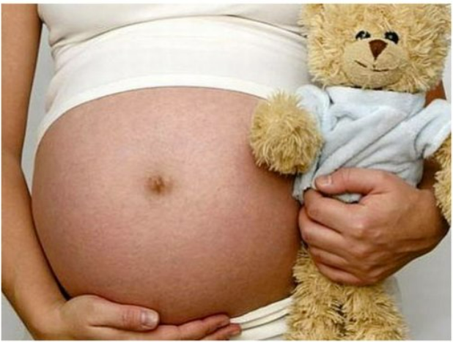
Recepción de embarazo en menores
(por sospecha o con confirmación)
Admisión inmediata- URGENCIA
Identificar red de contención familiar/comunitaria
Indagar sobre presencia de violencia sexual
Registrar datos de contacto
Escucha Activa
Transparencia Activa
SIEMPRE se
requiere el acompañamiento de más de un profesional de la salud
Notes:
Irrupción de la gesta . Ruptura del equilibrio

Slide 34
Recepción de embarazo en menores
(de confirmarse violencia sexual)
DE CONFIRMARSE VIOLENCIA SEXUAL
Evaluación integral del Riesgo
Activar COMUNICACIÓN para protección integral de derechos
DENUNCIA POLICIAL
LA COMUNICACIÓN al órgano de Protección Integral de NNyA y la DENUNCIA POLICIAL SON OBLIGATORIAS.
NO SON UN REQUISITO PARA PRÁCTICA
(Ley 27455, de 2018)
Notes:
Encuadre legal. Cambio del paradigma de atención. Injerencia de Locales y Zonales
Diferencias entre comunicación y denuncia

Slide 35
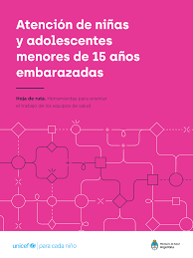
Embarazo menores de 15 años
Consejería en opciones
ILE/IVE
CONTINUA EMBARAZO
Según EG y consideración de cada situación, asesoramiento, información. Consentimiento informado
Determinar la necesidad de preservar muestras de tejido para estudio de ADN.
Consejería integral :Evaluar según situación tipo de información y necesidad de acceso a MAC
Embarazo de alto riesgo
Deseo/ posibilidad de crianza.
Adopción.
Control prenatal/ atención del parto
Consejería integral
CONSENTIMIENTO INFORMADO
*Participación directa
*Autonomía Progresiva

Slide 36
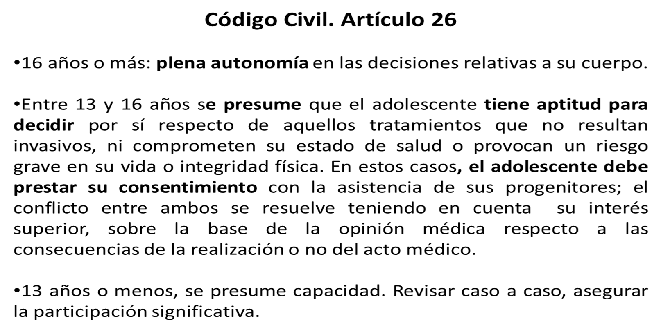

Slide 37
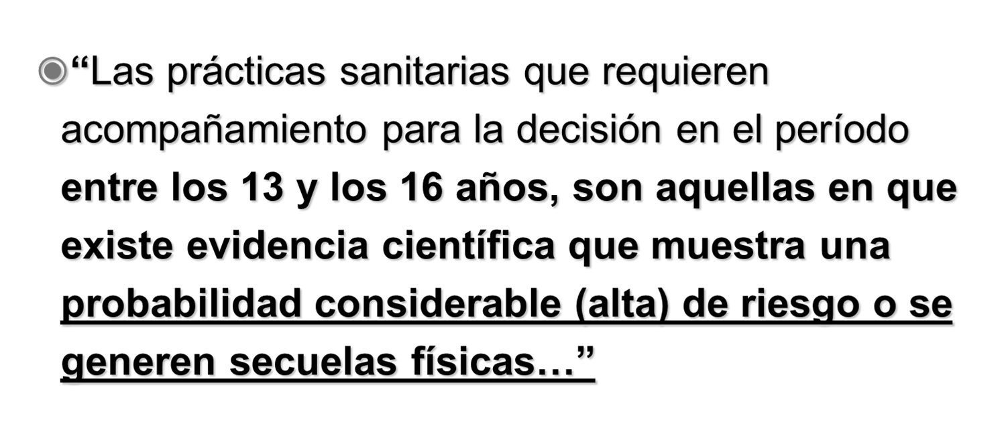
Resolución 65/2015 MSAL (Interpretación CCyC) TRATAMIENTO INVASIVO

Slide 38
RED
¿Cómo?
DERIVACIÓN DIRECTA: Contacto previo con quien recepciona. Indicar con precisión lugar, día, hora y servicio que recibe. No siempre está tomada la decisión con respecto a la gesta.
Activación con SPD. Evaluar Denuncia
¿Dónde?
Donde podamos asegurar equipo para atención integral.
Considerar complejidad
¿Si se presentan dificultades en la derivación?
Mantener comunicación con la/el referente de salud sexual y reproductiva o con la DSSYR hasta establecer un circuito local.
Comunicación SPD
¿Cuándo?
Embarazo en Niña o Adolescente
Necesidad de internación para Protección-Construcción de estrategias
Notes:
siempre hay que tener en cuenta la elección de la mujer o persona gestante
Dónde: tener en cuenta las posibilidades de acceso de la mujer

Slide 39
Promover la conformación de una Red para la Atención Integral
Propiciar el funcionamiento de la red de ATENCIÓN SANITARIA: 1° nivel/ 2° nivel.
¿cuál es la institución de referencia de cada nivel en los municipios de la región Sanitaria?
¿cuáles son los efectores que cuentan con recurso humano capacitado?
¿cuáles son los equipos o profesionales de referencia a contactar?
Acompañamiento integral y gestiones necesarias para garantizar atención adecuada
y seguimiento posterior desde un enfoque integral y atendiendo la complejidad de la situación.
Propiciar la articulación con el ORGANISMO de PROTECCIÓN DE NNyA (OPNNyA)
Conocer qué equipos vienen trabajando con la situación ( servicio local, servicio zonal, hogares convivenciales, etc) que estrategias de abordajes se han implementado. (historización de las intervenciones)
Generar en caso de que se requiera espacios de encuentro e intercambio para el diseño de estrategias de acompañamiento
Confidencialidad
Mantener el anonimato, proteger la identidad de la niña, no brindar información sin su consentimiento y evitar dar detalles que minimicen la complejidad del caso.
Notes:
SOLE/Cynthia

Slide 40
Procesos desencadenados
Se realizo la presentación de la estrategia a todas las Regiones Sanitarias
Todas las RS cuentan con la herramienta de seguimiento ( Carga de Google Form) seguimiento de las situaciones que se presentan
Se conformaron Mesas Locales “Niñas No Madres” en 4 sanitarias y la mayoría están en proceso
En todas las situaciones pudieron conformarse equipos para el abordaje
En todas las situaciones se realizo la comunicación al los servicios de Protección de Derechos
Notes:
mara/ Cynthia

Slide 41
INDICADORES PRELIMINARES
Sobre los embarazos forzados:
Del total de situaciones registradas hasta el momento de embarazos en niñas y adolescentes menores de 15 años, más del 70% de los casos válidos corresponde a relaciones consensuadas según el relato de las niñas. Respecto al 29% de casos válidos que refiere a embarazos producto de relaciones no consentidas, el 86% corresponde a abusos intrafamiliares, de los cuales el 33% son perpetuados por adolescentes.
Sobre el abordaje:
En el 88% de los casos registrados, se constituyó en el efector de salud un equipo de atención integral para el acompañamiento de la situación.
En los casos de menores de 13, en la totalidad de las situaciones los efectores realizaron la comunicación al órgano de protección de Niñez.
Sobre la gestación:
En los casos válidos registrados hasta el momento en la base de seguimiento, el 68% de las gestaciones derivó en una interrupción legal del embarazo. De esos casos, casi la mitad (47%) corresponde a relaciones consensuadas.
Por su parte, del 32% de casos válidos en los que la niña continuó con el embarazo, la mitad ingresó al sistema de salud con más de 20 semanas de gestación. De esos casos, la mitad de los embarazos son producto de abusos sexuales. A partir de la intervención de la mesa se pudo acompañar la decisión de la niña de no maternar
.

Slide 42
DESAFÍOS
Contribuir a desencadenar los procesos necesarios de transformación de sentidos en los espacios y equipos de salud, invitándolos a poner en tensión paradigmas culturales con respecto a la maternidad en general y específicamente al embarazo en las niñeces, promoviendo la revisión de prácticas establecidas y reproducidas, abonando al desarrollo de un modelo de atención basado en el cuidado de la salud que garantice el ejercicio de autonomía de las niñas y adolescentes en el marco de respuestas integrales desde el estado.
Prácticas asistenciales cuyo soporte sea el reconocimiento pleno del concepto niñas NO madres.
Contribuir a la construcción de una política pública que genere no sólo intervenciones integrales y un nuevo modelo de cuidado/atención en el marco descripto, sino también que potencie la capacidad de incidir en los sentidos y prácticas enunciados.

Slide 43
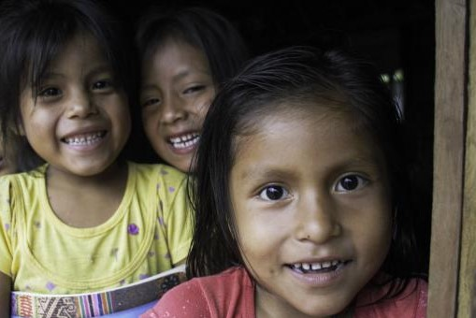
Muchas Gracias
Notes:
meli

